Slide 1
中
国
基于状态机的文献精准检索并大批量下载--以知网为例

Slide 2
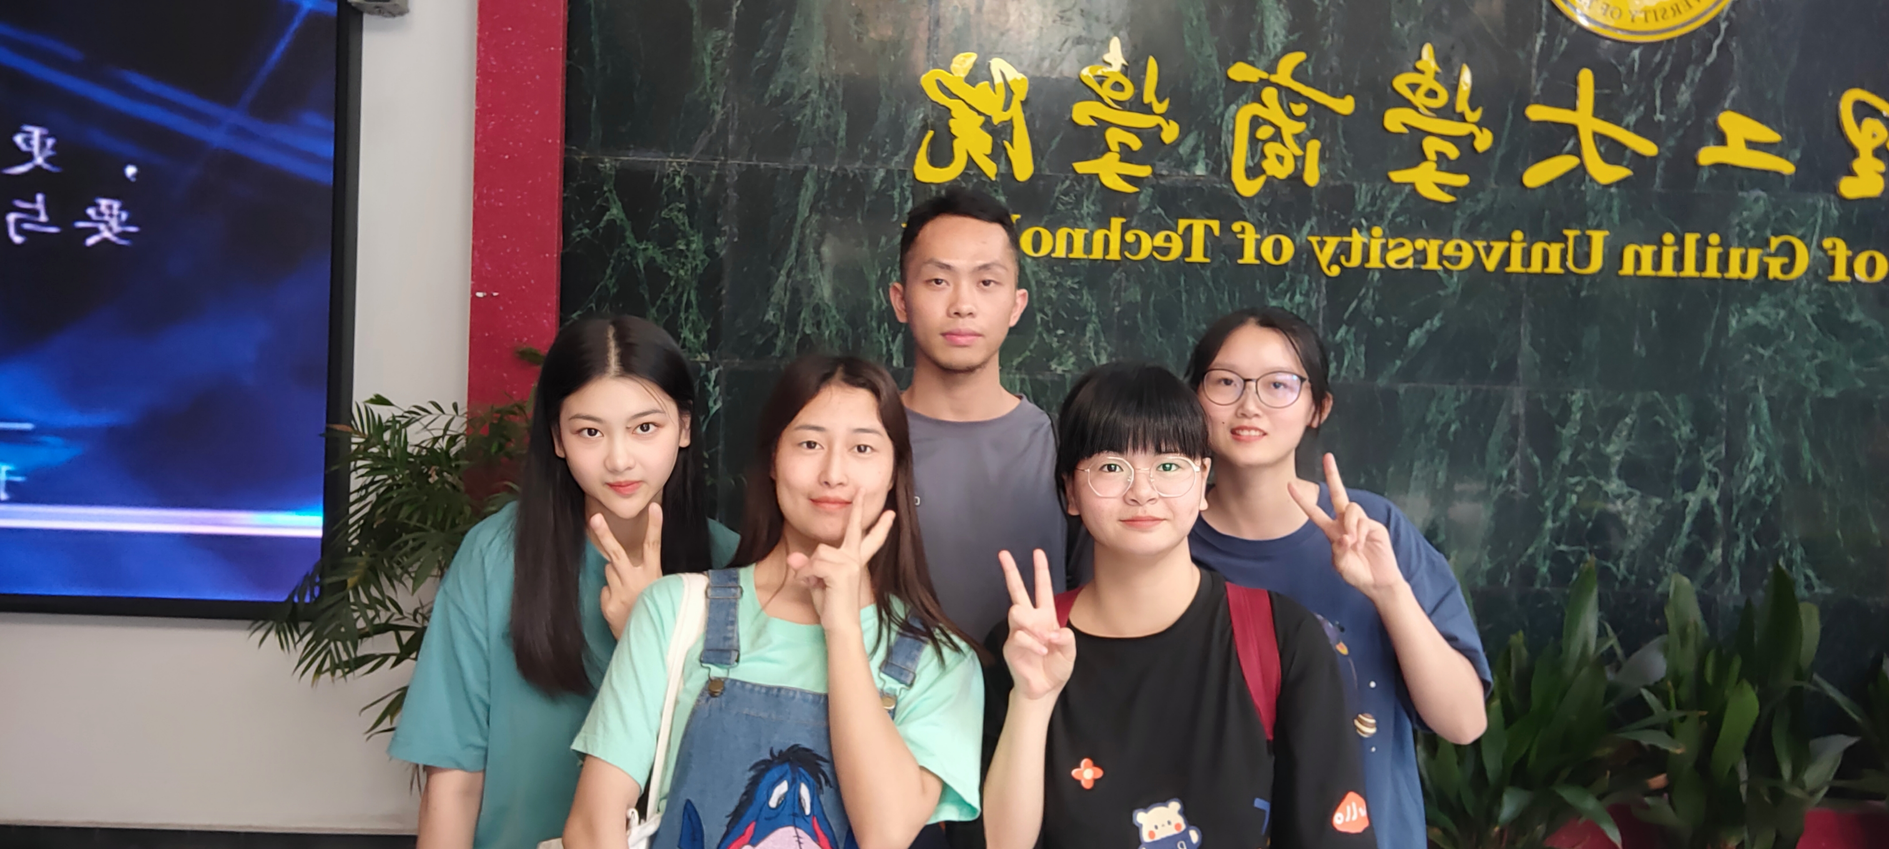
作品信息 App Information
参赛作品 entries：
队伍名称 Team Name： 明日之星
队伍成员 Team Member：农达庆 李彬彬 唐婷 王悦 何建林 赵梦晗
队伍口号 Team Slogan： 东西南北中，好生活向前冲！
所在单位和部门/专业 Enterprise :桂林理工大学商学院会计学专业
作品应用场景 ：办公应用、教育培训等
作品应用项目：自动查找、检索并大批量下载特定要求的文档

Slide 3
目录
CONTENTS
PART 01
PART 02
PART 03
PART 04
需求分析
项目架构与方案介绍
执行流程图
方案价值

Slide 4
一、需求分析
Requirement analysis
在高速发展的信息时代，信息检索以及相关文件的下载在日常生活中发挥着越来越重要的作用，特别是针对大学生群体而言，在毕业季的论文撰写过程中，需要大量的文献检索以及下载工作。整个过程非常的枯燥繁琐，且时间利用效率低下。如果我们能够利用RPA财务机器人来处理整个过程，就可以实现文件的自动化下载，从而提高我们的时间利用与工作效率。

Slide 5
二、项目架构与方案介绍
Product Architecture and Solution Introduction
登录成功
获取总页数
批量下载文件
是
输入特定检索条件
账号登录
否
人工干预
否
加载成功
发送热键刷新页面
是
Start
管理员收到反馈信息
Python文件归档
否
发送成功
创建压缩包存放文件
End
是
发送邮箱

Slide 6
三、执行流程图
Execution Flow Chart
数字化生产力部署前
56min/份方案
登录特定网站
输入特定检索条件
根据条件手动筛选所需文档
手动下载文档
保存到本地
机器人自动完成登录系统、新建商品信息等业务流程
数字化生产力部署后
46秒/份方案
登录特定网站
输入特定检索条件
自动检索所需文档
自动下载符合要求的文档
将所下载文档自动归类到特定文件夹

Slide 7
四、方案价值与收益
Solution Value and Revenue
01
降低成本
02
提高效率
03
成功率高达99.5%
项目收益统计：
04
增加回报
05
增强数字化运用能力
06
促进智能化社会到来

Slide 8
Thank you!

